Slide 1
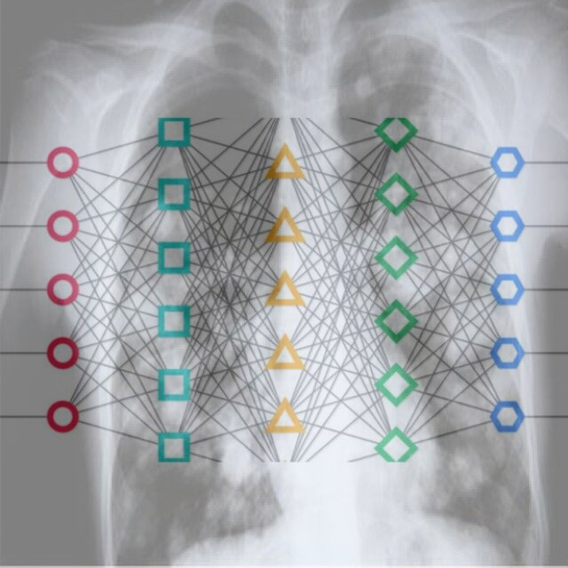
REDES NEURONALES DETECCIÓN DE NEUMONÍA
REDES NEURONALES DETECCIÓN DE NEUMONÍA
INTEGRANTES:
Agüero Damián, Pérez Julián, Sabatini Abril
Notes:
https://undraw.co/illustrations #2388E6

Slide 2
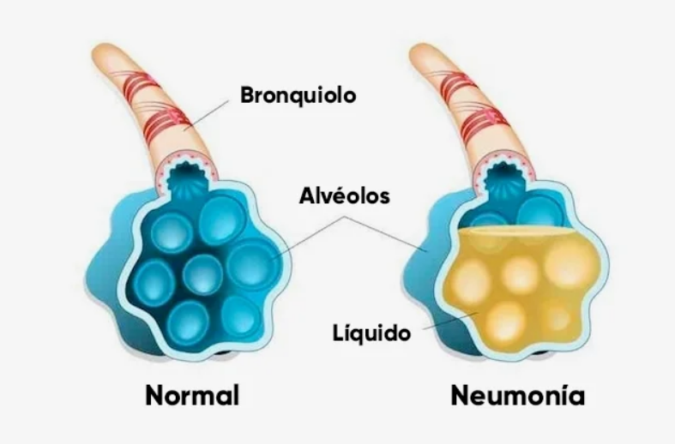
NEUMONÍA
Infección que provoca la inflamación de los alvéolos al llenarse de fluido o pus. La infección puede ser mortal para cualquier persona, pero en especial para bebés, niños pequeños y adultos mayores de 65 años.
La neumonía se transmite generalmente por contacto cercano con personas enfermas, cuando la persona sana inhala las gotitas de saliva de una persona enferma al toser o estornudar. También se transmite por contacto con superficies contaminadas con estas secreciones respiratorias.
Los síntomas incluyen tos con flema o pus, fiebre, escalofríos y dificultad para respirar.

Slide 3
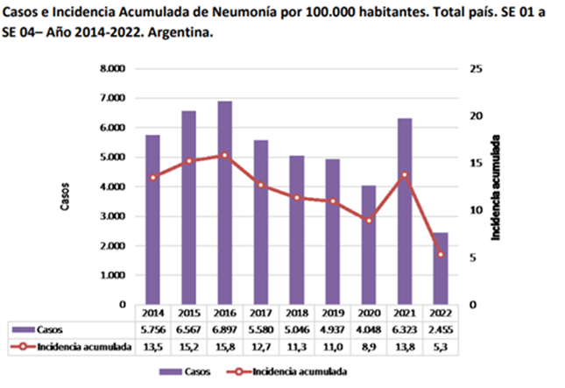
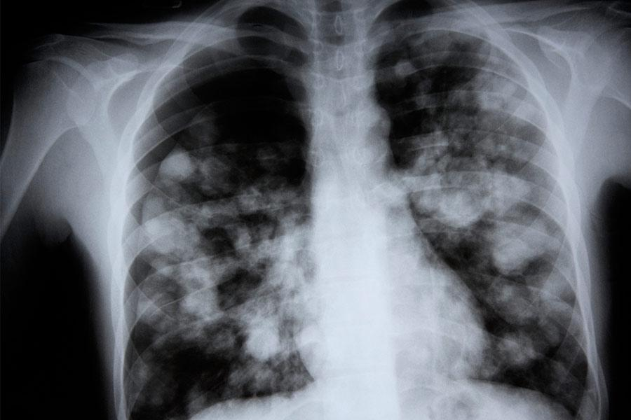

NEUMONÍA: DATOS
Mortalidad: aproximadamente 1,6 millones de personas mueren cada año en el mundo. La neumonía es la principal causa individual de mortalidad infantil en todo el mundo.
Tasa de mortalidad: 25.5%.

Slide 4
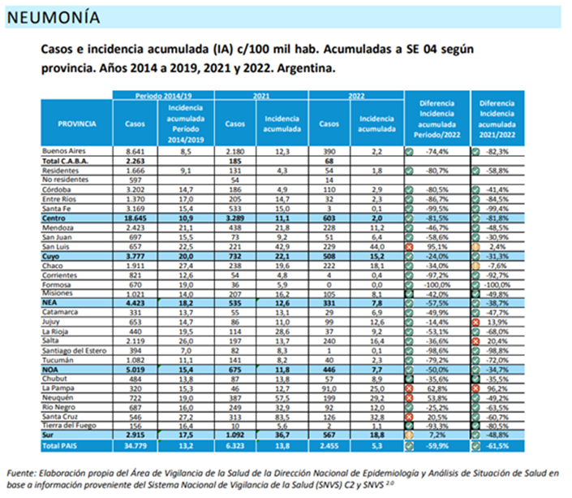

Slide 5
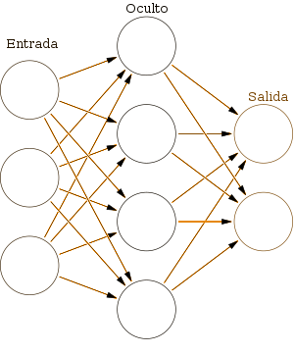

REDES NEURONALES
Las redes neuronales son un conjunto de algoritmos de procesamiento de información que están inspirados en la forma en que funciona el cerebro humano, específicamente en la forma en que las neuronas biológicas procesan y transmiten información.
Se utilizan en una amplia variedad de aplicaciones, incluyendo el aprendizaje automático, el reconocimiento de patrones, la visión por computadora, el procesamiento de lenguaje natural y la robótica.

Slide 6
REDES NEURONALES: ARQUITECTURA
Las redes neuronales artificiales son módulos de software, formados por nodos que trabajan juntos para resolver un problema.
Una red neuronal básica tiene neuronas artificiales interconectadas en tres capas:
Capa de entrada
Capa oculta
Capa de salida
La información del mundo exterior entra en la red neuronal artificial. Los nodos de entrada procesan los datos, los analizan o los clasifican y los pasan a la siguiente capa.
Pasan los datos de entrenamiento a través de la red de tal manera que todas las neuronas apliquen su transformación a la información que reciben de las neuronas de la capa anterior y la envíen a las neuronas de la capa siguiente.
La capa de salida proporciona el resultado final de todo el procesamiento de datos que realiza la red neuronal artificial.

Slide 7
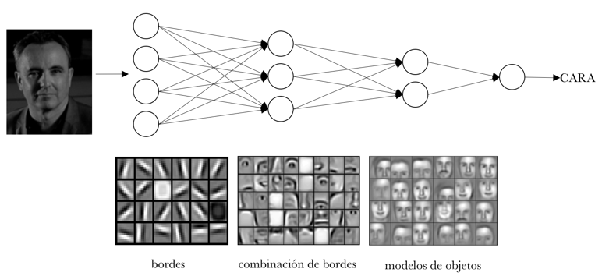
REDES NEURONALES CONVOLUCIONALES
Las redes neuronales convolucionales están formadas, al igual que las convencionales, por neuronas que tienen parámetros en forma de pesos y sesgos que se pueden aprender. Pero un rasgo diferencial de las CNN es que hacen la suposición explícita de entradas por imágen.
Notes:
https://torres.ai/deep-learning-inteligencia-artificial-keras/#Introduccion_a_las_redes_neuronales_convolucionales

Slide 8
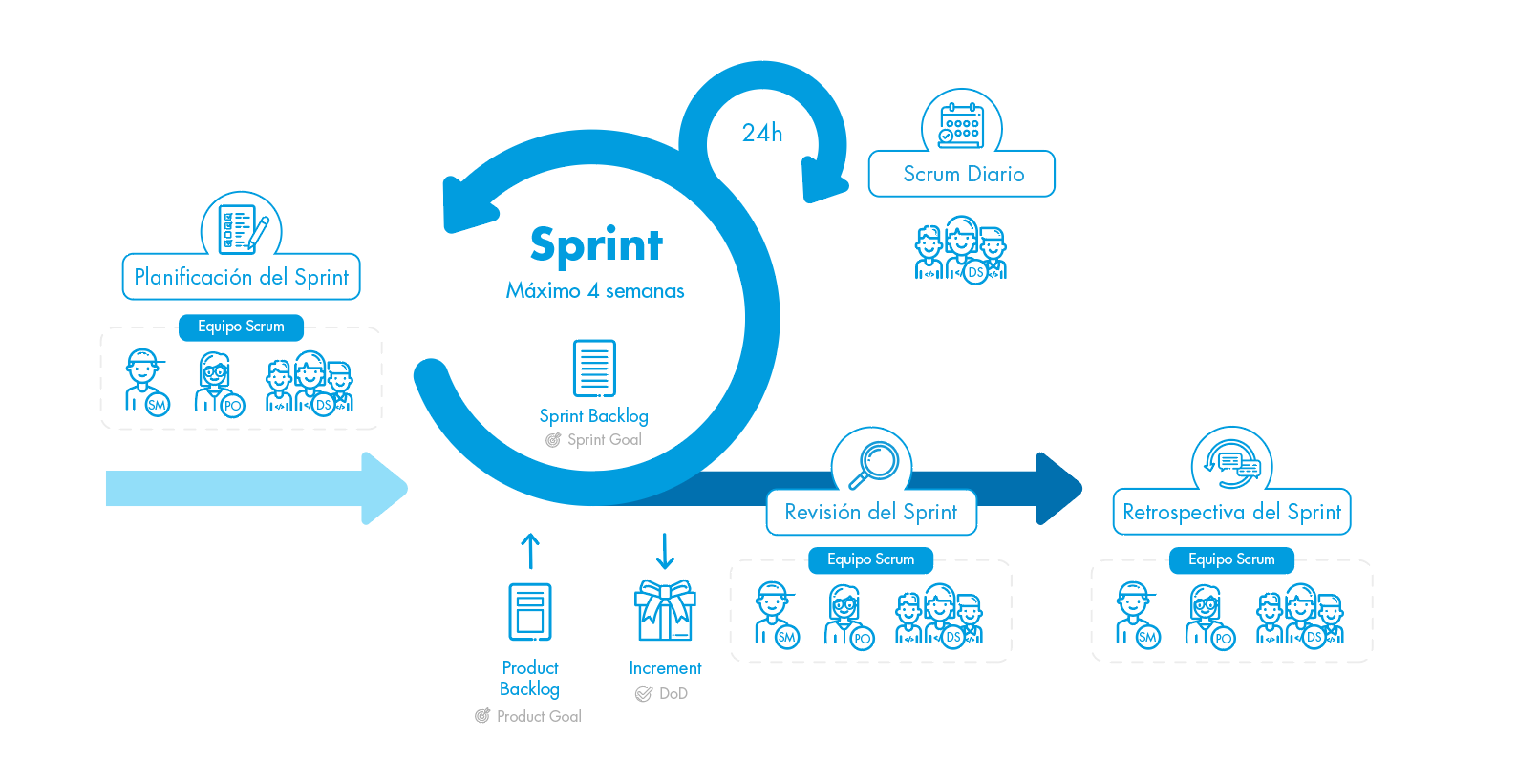
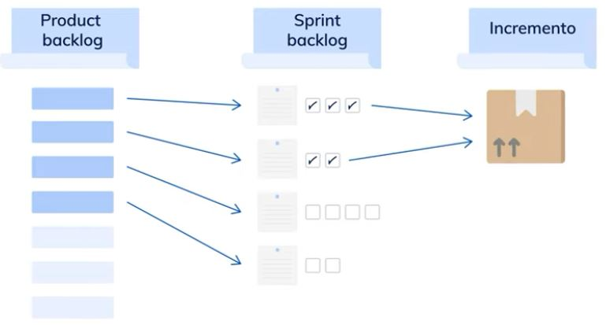
METODOLOGÍAS ÁGILES: SCRUM
Scrum es un marco de trabajo ágil para la gestión y desarrollo de proyectos de software.
El proyecto a trabajar se quiebra en proyectos más pequeños o iteraciones, para hacer entregas regulares y parciales del producto final.
Los artefactos están diseñados para maximizar la transparencia de la información.

Slide 9
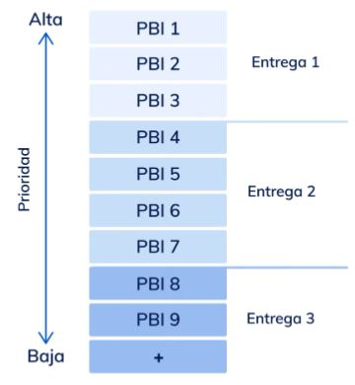

METODOLOGÍAS ÁGILES: PRODUCT BACKLOG
Product Backlog
Es una lista ordenada que contiene todas las características, funcionalidades, mejoras y correcciones a realizarse sobre el producto o servicio.Se detallan, estiman y priorizan todos los elementos necesarios para alcanzar el objetivo del producto.
PRODUCT OWNER

Slide 10
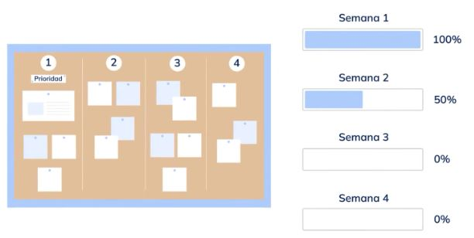

METODOLOGÍAS ÁGILES: SPRINT
Un Sprint es un periodo de tiempo fijo y prefijado en el que el equipo de desarrollo trabaja para completar una cantidad de trabajo definida.
En cada Sprint, el equipo de Scrum planifica, diseña, desarrolla, pruebas y entrega un incremento de producto. Suelen tener una duración de dos a cuatro semanas.
Sprint Backlog
Es un plan que el equipo de desarrollo crea durante la Sprint Planning, y que refleja las tareas y actividades que se deben completar durante el Sprint para alcanzar el objetivo del mismo.
DEVELOPERS
Notes:
Al final de cada Sprint, el equipo realiza una revisión de Sprint (Sprint Review) y una retrospectiva (Sprint Retrospective) para analizar su desempeño y mejorar continuamente.

Slide 11
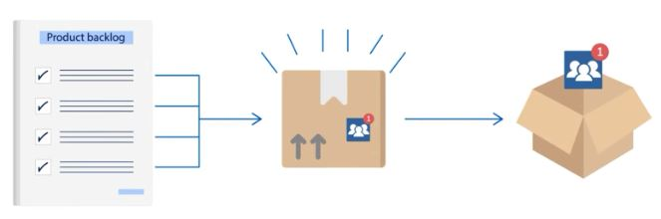

METODOLOGÍAS ÁGILES: INCREMENTO
Terminado
Terminado es una descripción formal del estado del Incremento cuando cumple con las medidas de calidad requeridas para el producto.
Incremento
El incremento son los ítems del Product Backlog producidos en un sprint, y tienen como característica el estar completamente terminados y operativos, en condiciones de ser entregados al cliente.

Slide 12



METODOLOGÍAS ÁGILES: SCRUM TEAM
El Scrum Team es vital para el buen desarrollo del marco de trabajo y para el alcance de las metas planteadas.
Scrum master
Su función es actuar como facilitador y guía para el equipo de Scrum, ayudando a eliminar obstáculos y asegurándose de que se siga el proceso Scrum adecuadamente.
Product owner
Es la persona que representa al cliente, por lo cual es el dueño del producto y su tarea principal es la de maximizar su valor, como resultado del trabajo del Scrum Team.
Developers
Son responsables de desarrollar y entregar el incremento en el tiempo establecido, y de trabajar en colaboración con el Product Owner para crear y validar los elementos del Product Backlog.

Slide 13



Scrum master
Product owner
Developers
Damían Agüero
Prof. Carlos Rodriguez
Damían Agüero
Julián Pérez
Abril Sabatini

Slide 14

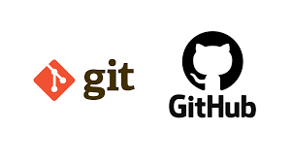


Stack tecnológico .
Jira
Git
Github
Python
Pycharm
Keras
TensorFlow

Slide 15


GESTOR DE PROYECTOS: JIRA
Jira es una herramienta de software que se utiliza para la gestión de proyectos, seguimiento de errores y tareas, y colaboración de equipos.
Además de la gestión de proyectos, Jira también permite la gestión de flujos de trabajo y procesos personalizados, la integración con otras herramientas y la creación de informes y análisis personalizados para monitorear el desempeño del equipo y del proyecto.
https://redneuronal.atlassian.net/jira/software/projects/RN/boards/1

Slide 16
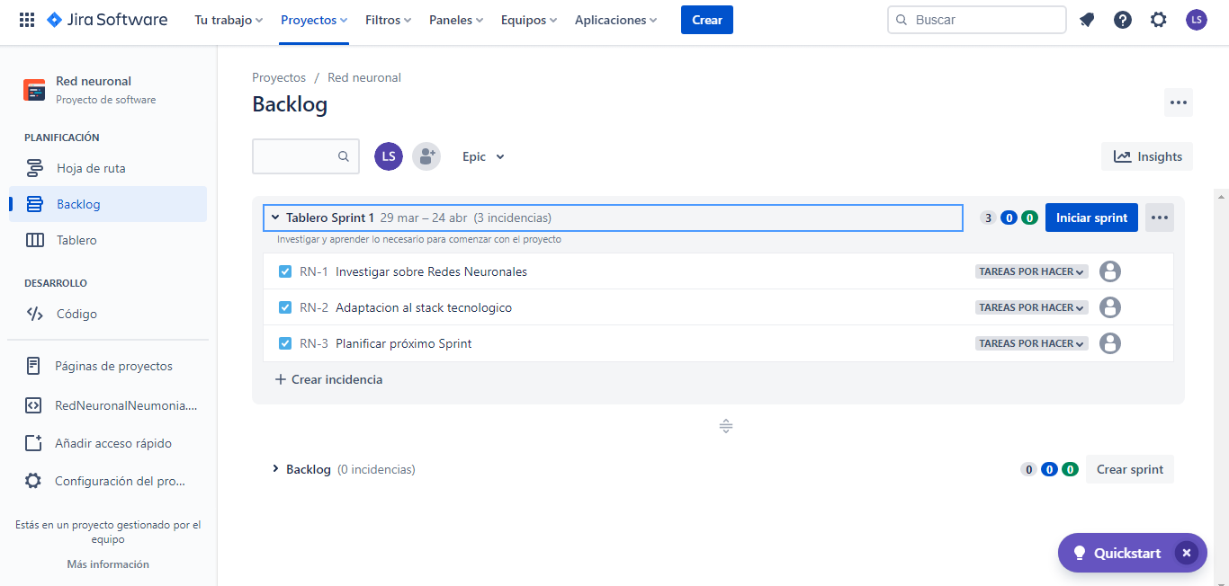
Notes:
https://aguerodamian.atlassian.net/jira/software/projects/RED/boards/1

Slide 17

GIT Y GITHUB
Git es un sistema de control de versiones distribuido, diseñado para llevar un registro de los cambios realizados en el código fuente de un proyecto de software.Git permite a los desarrolladores trabajar en paralelo a través de commons (código abierto) en diferentes ramas del código, fusionar las ramas y deshacer cambios cuando sea necesario. Git también ofrece características para la colaboración en equipo, como la creación de repositorios remotos y la coordinación de las contribuciones de distintos desarrolladores.
GitHub es un servicio de alojamiento de repositorios en la nube que utiliza Git como su sistema de control de versiones.
https://github.com/JulianAgPerez/RedNeuronalNeumonia/commits/main

Slide 18

GIT Y GITHUB
Cuando trabajamos con GIT lo que creamos es un repositorio, es decir, un lugar donde guardamos y administramos nuestros archivos;
Existen dos tipos de repositorios:
Locales: Son aquellos que se crean de forma “local” en nuestra PC, y que no necesariamente son compartidos.
Remotos: Son aquellos que se encuentran alojados en algún servidor externo y que puede ser accedido desde cualquier lugar. Ej: GitHUB

Slide 19
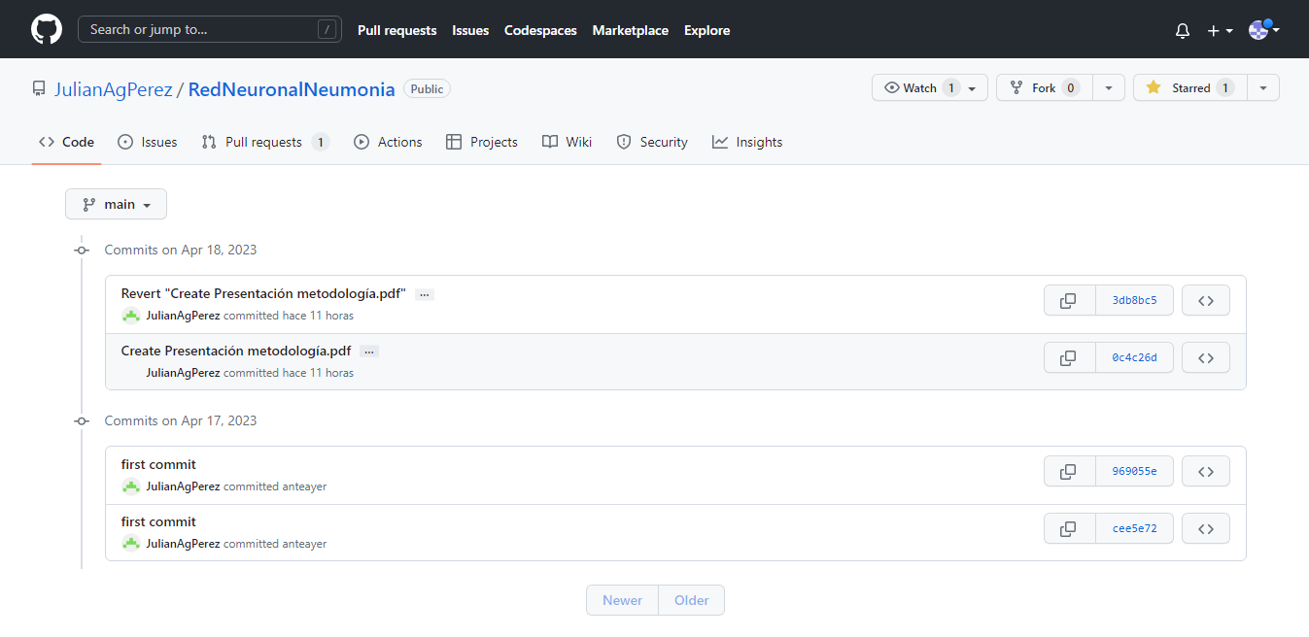

Slide 20

LENGUAJE E IDE: PYTHON Y PYCHARM
Python es un lenguaje de programación interpretado, de alto nivel y multipropósito, que se utiliza desde la ciencia de datos y el aprendizaje automático hasta la automatización de tareas y el desarrollo de aplicaciones web.
PyCharm es un IDE para el lenguaje de programación Python.
¿Por qué Python?
Python es muy versátil y ampliamente utilizado, lo que hace que sea fácil encontrar recursos y soporte en línea. Además, posee una amplia gama de librerías de terceros que facilitan el desarrollo de aplicaciones.
¿Por qué PyCharm?
PyCharm ofrece finalización de código inteligente, refactorización de código, debugging y pruebas integradas, y una integración completa con Git.

Slide 21

KERAS
Keras es una biblioteca de Redes Neuronales de Código Abierto escrita en Python. Es capaz de ejecutarse sobre TensorFlow. ​ Está especialmente diseñada para posibilitar la experimentación en más o menos poco tiempo con redes de Aprendizaje Profundo, agilizando y simplificando el proceso de creación de la red neuronal.

Slide 22
TENSORFLOW
TensorFlow es una biblioteca de código abierto para aprendizaje automático, desarrollado para entrenar redes neuronales capaces de detectar y descifrar patrones y correlaciones, análogos al aprendizaje y razonamiento usados por los humanos.

